Slide 1


তথ্য ও যোগাযোগ প্রযুক্তি ক্লাসে সকলকে স্বাগতম।

Slide 2



পরিচিতি
শিক্ষক পরিচিতি
পাঠ পরিচিতি
মোঃ আশরাফুল ইসলাম, সহকারী শিক্ষক (ICT)
পিলজংগ মাধ্যমিক বিদ্যালয়, ফকিরহাট, বাগেরহাট।
মোবাঃ ০১৮৩৫৬২৭২৭৮
E-mail: ashrafulict2010@gmail.com
নবম শ্রেণি, প্রথম অধ্যায়
সময়ঃ ৪৫মিঃ

Slide 3
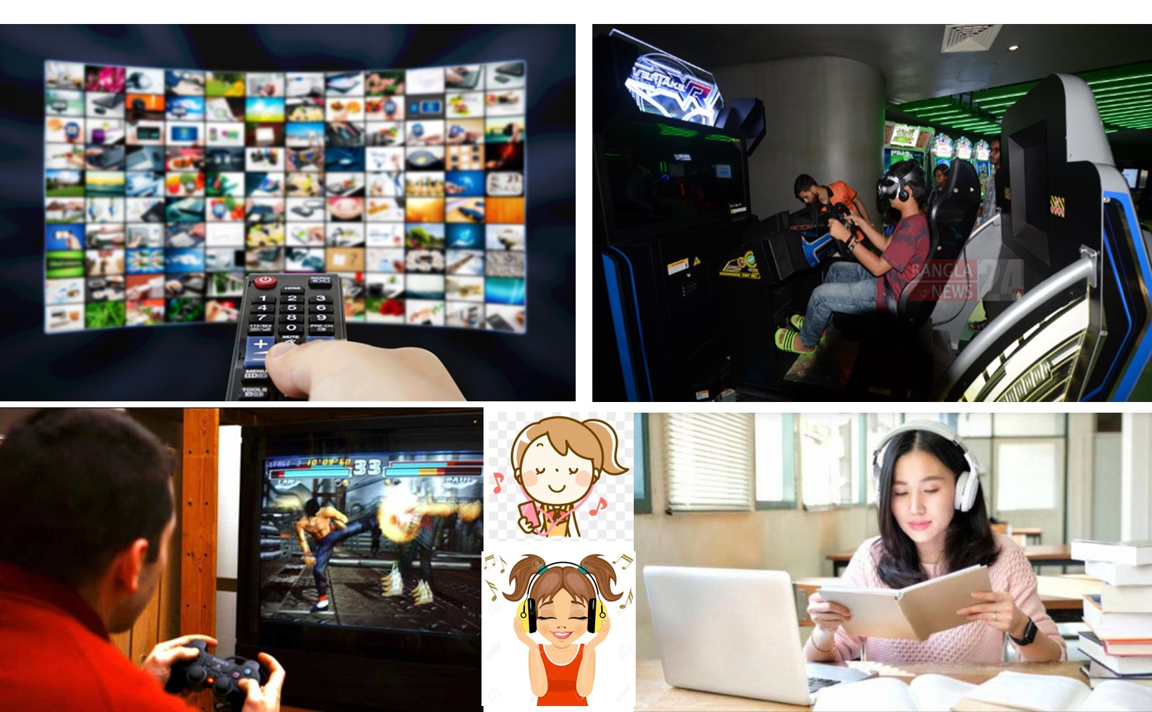

Slide 4


Slide 5


আজকের আলোচ্য পাঠ
বিনোদন ও আইসিটি

Slide 6
শিখনফল
এই পাঠ শেষে শিক্ষার্থীরা…
১। বিনোদনের ক্ষেত্রে আইসিটির ব্যাবহার বর্ননা করতে পারবে।
২। বিনোদনের ক্ষেত্রে আইসিটির সুবিধা ও অসুবিধা ব্যাখ্যা করতে পারবে।

Slide 7
তথ্যপ্রযুক্তির উন্নয়নের সাথে বিনোদনের জগতে একটা নতুন দিক উন্মোচিত হয়েছ। এটা ঘটেছে দুই ভাবে-
প্রথমতঃ বিনোদনটি কীভাবে মানুষ গ্রহন কববে সেই প্রক্রিয়াটিতে একটা মৌলিক পরিবর্তন হয়েছে।
দ্বিতীয়তঃ বিনোদনের ভিন্ন ভিন্ন মাধ্যমগুলোতে একটা গুনগত পরিবর্তন হয়েছে।

Slide 8

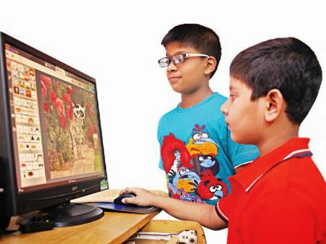
একসময় ছিল যখন বিনোদনের জন্য মানুষকে ঘরের বাইরে যেতে হতো। সিনেমা দেখতে হলে সিনেমা হলে যেতে হত, খেলা দেখতে হলে খেলার মাঠে যেতে হতো, গান শুনতে হলে গানের জলসায় যেতে হতো। এখন এধরনের বিনোদনের জন্য আর ঘর থেকে বের হতে হয় না। প্রথমে রেডিও, তারপর টেলিভিশন এসেছে। তারপর এসেছে কম্পিউটার।

Slide 9
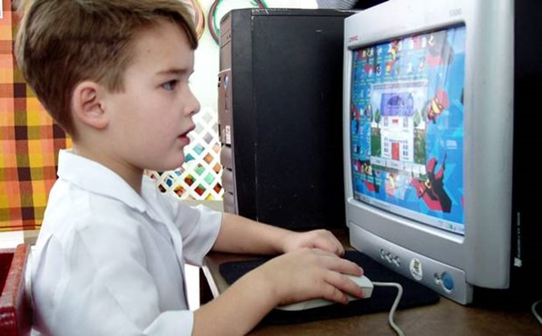
তথ্যপ্রযুক্তি উন্নত হবার পর নতুন কিছু বিনোদনের জন্ম হয়েছে যেটি আগে উপভোগ করা সম্ভব ছিল না, তার একটি হচ্ছে কম্পিউটার গেম।
এর প্রধান কারন হচ্ছে এটি ছোট শিশু থেকে প্রাপ্ত বয়স্ক একজন মানুষ সবাইকেই তার নিজের রুচি মাফিক আনন্দ দিতে পারে।

Slide 10
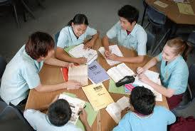

দলীয় কাজ
সময়ঃ ১৫মিঃ
বিনোদনের ক্ষেত্রে আইসিটির ইতিবাচক দিকগুলো ব্যাখ্যা কর।

Slide 11
মূল্যায়ন
বিনোদনের জন্য প্রথমে মানুষ কি আবিস্কার করে ?
এক সময় বিনোদনের জন্য কোথায় যেতে হতো ?
কিসের জন্য সাধারণ মানুষ কম্পিউটার ব্যবহার করে ?
বিনোদনের অত্যন্ত সফল মাধ্যম কোনটি ?
কোনটি উন্নয়নের সাথে সাথে বিনোদন জগতে একটা নতুন দিক উন্মোচিত হয়েছে ?

Slide 12

বাড়ির কাজ
আইসিটি আমাদের বিনোদন ব্যবস্থাকে সহজ করেছে ব্যাখ্যা কর।

Slide 13


